Slide 1
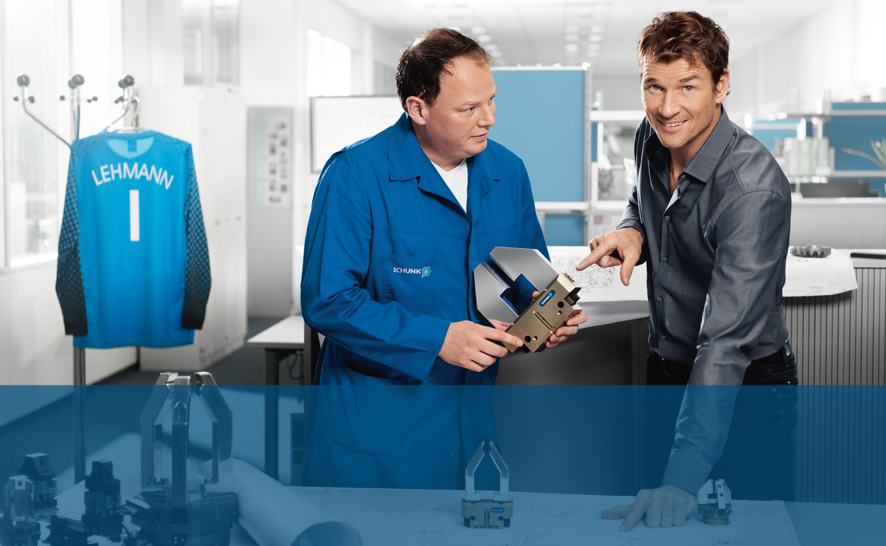
Mensch-Roboter-Kollaboration
Schulungspräsentation
Produktmanagement Greifsysteme
Ansprechpartner:
A. Jung / B. Janßen

Slide 2

Mensch-Roboter-Kollaboration
Schulungspräsentation
Inhalte
1 | Allgemeine Informationen zu MRK
1.1 | Begriffsdefinition
1.2 | Motivation und Gründe
1.3 | Unterteilungsmöglichkeiten
1.4 | Normatives Umfeld und notwendige Schritte
2 | MRK aus Sicht eines Greiferherstellers
3 | Ansprechpartner und Zusammenfassung

Slide 3

Mensch-Roboter-Kollaboration
Begriffsdefintion
Was ist MRK?
Abkürzung für den Begriff „Mensch-Roboter-Kollaboration“
Erklärung:
Bezeichnet die schutzzaunlose Interaktion zwischen einem Bediener [Mensch] und einem Roboter
Unabhängig der Art der Kollaboration steht der Schutz des Menschen immer im Fokus. Um diesen jederzeit gewährleisten zu können, wird die Zusammenarbeit teilweise über Normen und Zertifizierungen geregelt.
Oftmals sind aber noch einige Punkte ungeklärt, dies führt zu einer Unsicherheit im Markt.
Bildquellen: SCHUNK GmbH & Co. KG

Slide 4
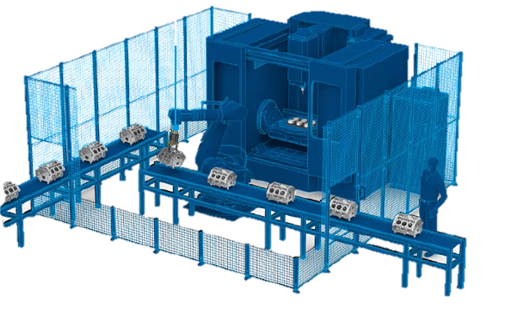
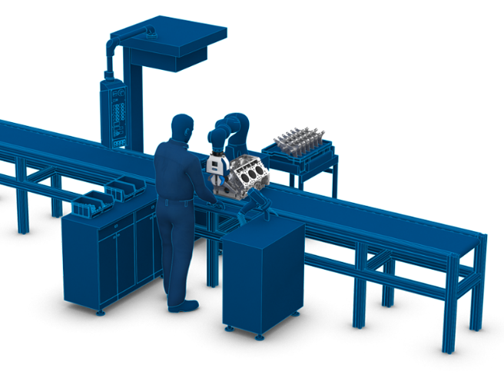
Von der Vollautomatisierung zur Mensch-Roboter-Kollaboration
Definition
Schutzzaunlose Interaktion zwischen einem Bediener [Mensch] und einem Roboter in gemeinsamen Arbeitsräumen
Vorteile
Ergonomische Entlastung der Mitarbeiter
Flexibilisierung der Arbeitsprozesse
Effizienzsteigerung bei Robotereinsatz
Nachrüstung und Flexibilisierung der Logistik, Beladung, Montage und Handhabung
Bildquellen: SCHUNK GmbH & Co. KG
Notes:
Typisch für Vollautomatisierung:
Geringe Teilevarianz
Hohe Stückzahlen
Zusätzlich zu MRK
Platzsparend, daher gerne in bestehende Anlagen eingesetzt

Slide 5
Mensch-Roboter-Kollaboration
Schulungspräsentation
Inhalte
1 | Allgemeine Informationen zu MRK
1.1 | Begriffsdefinition
1.2 | Motivation und Gründe
1.3 | Unterteilungsmöglichkeiten
1.4 | Normatives Umfeld und notwendige Schritte
2 | MRK aus Sicht eines Greiferherstellers
3 | Ansprechpartner und Zusammenfassung

Slide 6
Arbeitsplätze mit Sinn für die direkte Interaktion zwischen Mensch und Maschine
Arbeitsplätze mit Qualitätsproblemen
Tätigkeiten mit hohen Anforderungen an die Reproduzierbarkeit bspw. Klebeprozesse
Tätigkeiten/Arbeitsplätze mit Fehlerhäufigkeit (z.B. vergessene Teile)
Dokumentationspflichtige Tätigkeiten (z.B. Verschraubungen)
Arbeitsplätze mit Ergonomieproblemen
Hohe zu bewegende Bauteilgewichte (4 kg bis 12 kg) bzw. hohe Gesamtbelastung in einer Schicht
Beispiel: 500g pro Minute sind 240 kg pro Schicht
Aufbringen von Fügekräften, insbesondere bei kleinen Flächen
Arbeiten in ergonomisch ungünstigen Posen (bspw. Überkopftätigkeiten, weit vorgebeugt, gebückte Haltung)

Slide 7
Arbeitsplätze mit Sinn für die direkte Interaktion zwischen Mensch und Maschine
Arbeitsplätze mit größer 100% Werkerauslastung
durch Automatisierung kann Werkauslastung auf kleiner 100% reduziert werden, bzw. Werker kann mehrere Maschinen bedienen
Aber Vorsicht!
Die Mensch-Roboter-Kollaboration ist aktuell ein Trendthema, viele Applikationen werden als „MRK-Applikationen“ versucht.
Oftmals sind die Applikation aber nach den bisherigen Standards einfacher zu realisieren.
Insbesondere das Thema Taktzeit passt nicht in das Umfeld MRK.
→ Offene Überprüfung der „MRK-Applikation“ mit allen Vor- und Nachteilen!

Slide 8
Mensch-Roboter-Kollaboration
Schulungspräsentation
Inhalte
1 | Allgemeine Informationen zu MRK
1.1 | Begriffsdefinition
1.2 | Motivation und Gründe
1.3 | Unterteilungsmöglichkeiten
1.4 | Normatives Umfeld und notwendige Schritte
2 | MRK aus Sicht eines Greiferherstellers
3 | Ansprechpartner und Zusammenfassung

Slide 9
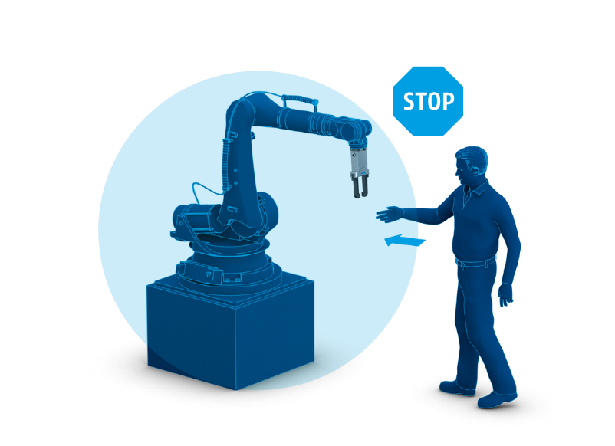
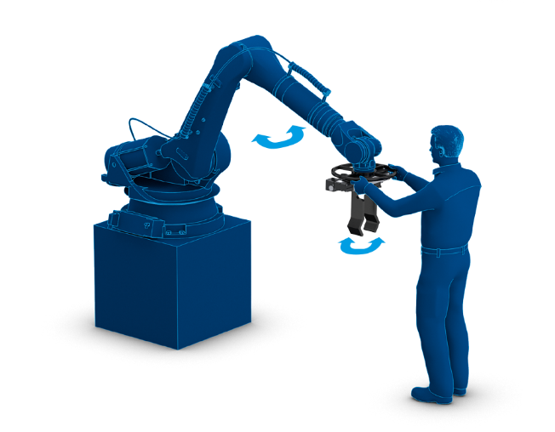
Normative Unterteilung der Mensch-Roboter-Kollaboration
Methode 1 – Sicherer Halt
Soweit der Arbeitsraum frei ist, arbeitet der Roboter in normaler Geschwindigkeit. Wird der Zutritt eines Menschen detektiert (bspw. Laserscanner), geht das Robotersystem in einen sicheren Stopp.
Eine Bewegung des Robotersystems ist nahezu ausgeschlossen.
Methode 2 – Handführung
Der Roboter wird durch den Menschen geführt. Hierfür muss der Roboter die Kraft des Menschen detektieren können (Kraft-Momenten-Sensor). Der Roboter bewegt sich nur, wenn dies mittels einer Sicherheitsschalters freigegeben ist (Totmann-Schalter).
Quelle: ISO/TS 15066:2016

Slide 10
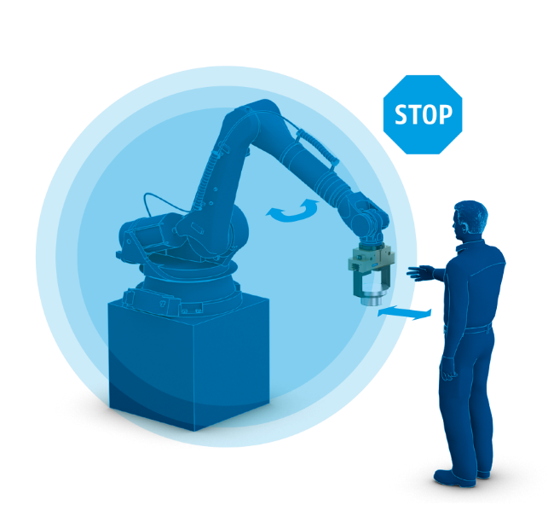
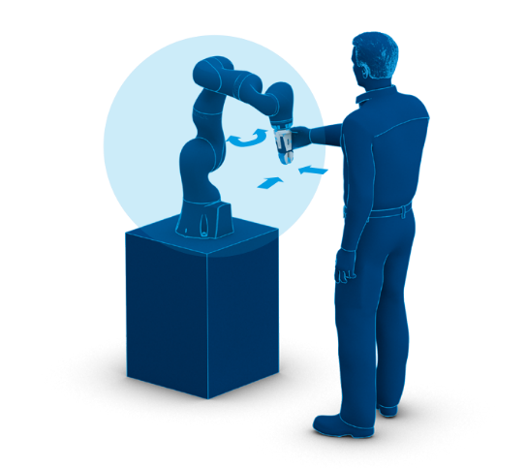
Normative Unterteilung der Mensch-Roboter-Kollaboration
Methode 3 – Geschwindigkeits- und Abstandsüberwachung
Der Arbeitsraum ist in verschiedene Zonen unterteilt. Wird der Zutritt eines Menschen in eine Zone detektiert (bspw. Laserscanner), geht das Robotersystem über eine langsame Geschwindigkeit bis hin zu einem sicheren Stopp.
Quelle: ISO/TS 15066:2016
Methode 4 – Kraft- und Leistungsbegrenzung
Der Roboter arbeitet Kraft- und Leistungsbegrenzt, soweit ein Mensch anwesend ist. Dies wird über Sicherheitsfunktionen oder eine inhärent sichere Konstruktion gewährleistet.
Dadurch ist eine Verletzung des Menschen ausgeschlossen.

Slide 11
Unterteilung in der Zusammenarbeit zwischen Mensch und Roboter
Koexistenz
Synchronisiert
Kooperation
Kollaboration
Dauer der Exposition*
1
Vermeidung einer Berührung
2
Quelle: Fraunhofer IAO, 2016
niedrig
hoch
hoch
niedrig
* Def. Dauer der Exposition: Dauer, die der Mensch einer Gefährdung ausgesetzt ist.

Slide 12
Mensch-Roboter-Kollaboration
Schulungspräsentation
Inhalte
1 | Allgemeine Informationen zu MRK
1.1 | Begriffsdefinition
1.2 | Motivation und Gründe
1.3 | Unterteilungsmöglichkeiten
1.4 | Normatives Umfeld und notwendige Schritte
2 | MRK aus Sicht eines Greiferherstellers
3 | Ansprechpartner und Zusammenfassung

Slide 13
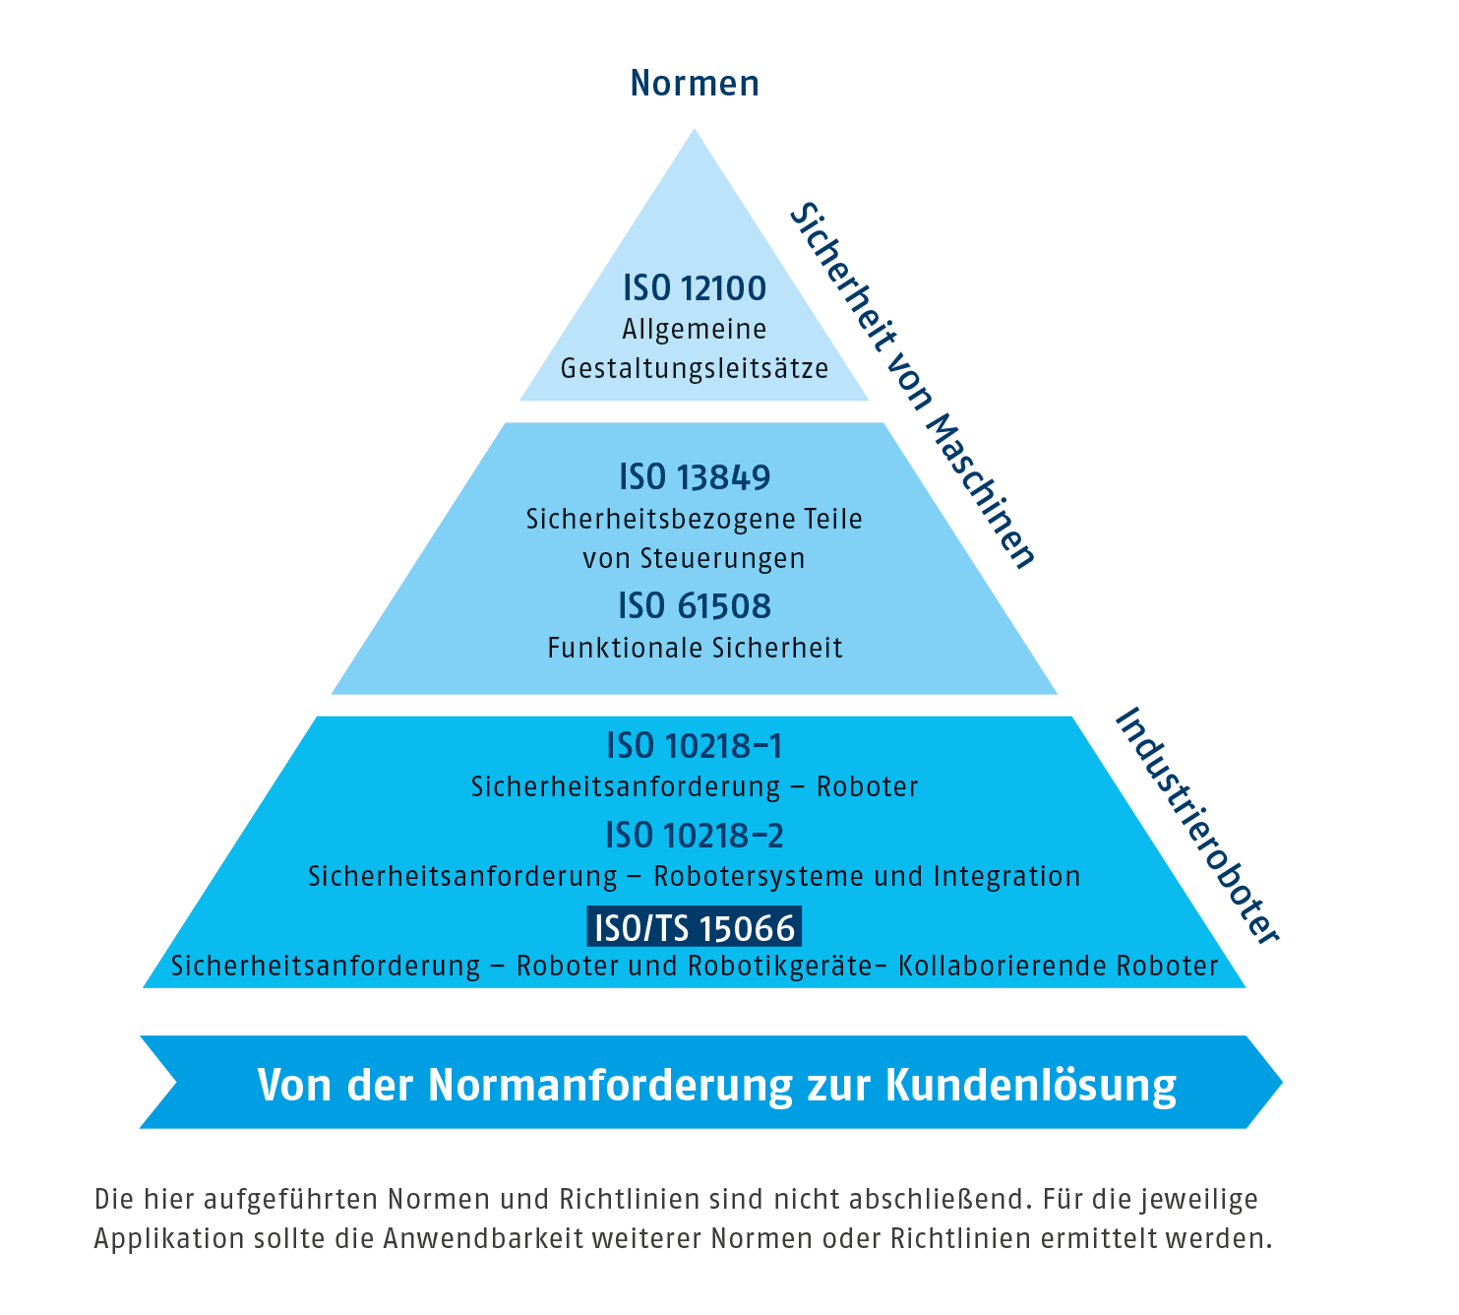
Normen und Richtlinien
Im Umfeld der Mensch-Roboter-Kollaboration
Quelle: SCHUNK GmbH & Co. KG
Notes:
Normenpyramid

Slide 14
Empfehlung zur Einführung von MRK
Getreu dem Motto „Step-by-Step“
Die Mensch-Roboter-Kollaboration (MRK) ist weitaus mehr als die Beschaffung und Installation eines sicheren Roboters:
Schritt 1: Sicherheitstechnische Bewertung der Gesamtanforderungen,
beginnend mit dem Roboter und dem Greifer / Werkzeug und dem Werkstück!
Schritt 2: Klärung des Rechtsrahmens für Arbeitssicherheit.
Schritt 3: Einführung neuer Roboter- und Greifergeneration, ein nicht zu unterschätzendes Veränderungsprojekt!
    Der Mensch gibt den Takt vor!
    Sorgsam und wohlüberlegt in MRK einsteigen.
    Ganzheitlich vorangehen, normenkonform agieren

Slide 15
Ablauf einer Risikobewertung
Spezifisch für Applikation im Umfeld MRK
Betrachtung/Ermittlung von Risikofaktoren (Risikobetrachtung)
Identifizierung von Gefährdungen
Ausarbeitung eines durchgängigen Sicherheitskonzeptes (bspw. sichere Arbeitsräume etc.)
Parametrierung der Sicherheitsfunktionen
Programmierung der Sicherheitsfunktionen
Validieren und Dokumentieren aller Sicherheitsfunktionen
Überprüfung der Einhaltung der biomechanischen Grenzwerte der ISO/TS 15066
Abschluss der Risikobeurteilung und Dokumentation
HINWEIS: Verantwortlich für die Punkte ist das ausführende Unternehmen (Maschinenbauer bzw. Bevollmächtigter).

Slide 16
Mensch-Roboter-Kollaboration
Schulungspräsentation
Inhalte
1 | Allgemeine Informationen zu MRK
2 | MRK aus Sicht eines Greiferherstellers
2.1 | Anforderungen an den Greifer / Greiferhersteller
2.2 | Auswahl des passenden Greifers
3 | Ansprechpartner und Zusammenfassung

Slide 17



Sicherheitsprinzipien eines Greifers für kollaborative Applikationen
Ableitung der Anforderungen aus den Normen:
Greifer verliert nie das Werkstück
  Greifkrafterhaltung auch bei Energieverlust oder Not-Aus
Greifer erkennt immer Kontakt
  Umhüllung des Greifers und der Greiferfinger bsp. mit kapazitiver Sensorik
  Erkennung des Werkstückes durch vorherige Programmierung
Greifer verletzt nie beim Greifen
  Begrenzung der Greifkraft im kollaborativen Betrieb auf unkritischen Wert
Bildquellen: SCHUNK GmbH & Co. KG
  HINWEIS: Ein Greifer für kollaborative Applikationen sollte diese Sicherheitsfunktionen implementiert haben, ein Muss ist es allerdings nicht.
Notes:
MUSS/KANN Optionen
Erklärung an

Slide 18

Unterstützung durch SCHUNK
MRK-Applikation mit Greifanwendung
Auswahl des richtigen Greifers für die Applikation
Co-act Team für die Auslegung des passenden Greifers für Ihre Applikation
Betriebsanleitung mit umfassenden Informationen
SAC (Safety Application Conditions) → Hinweise für die Risikobeurteilung, die Implementierung des Greifers und Teil der Gesamt- Dokumentation
Unterstützung durch den SCHUNK Service
Unterstützung bei der Implementation des Produktes in die Robotersteuerung und der Inbetriebnahme des Produktes
Unterstützung bei der generellen Applikationsberatung bzw. auch der Abnahme / dem Sicherheitsnachweis werden durch Dienstleister durchgeführt.
Bildquelle: SCHUNK GmbH & Co. KG

Slide 19
Mensch-Roboter-Kollaboration
Schulungspräsentation
Inhalte
1 | Allgemeine Informationen zu MRK
2 | MRK aus Sicht eines Greiferherstellers
2.1 | Anforderungen an den Greifer / Greiferhersteller
2.2 | Auswahl des passenden Greifers
3 | Ansprechpartner und Zusammenfassung

Slide 20
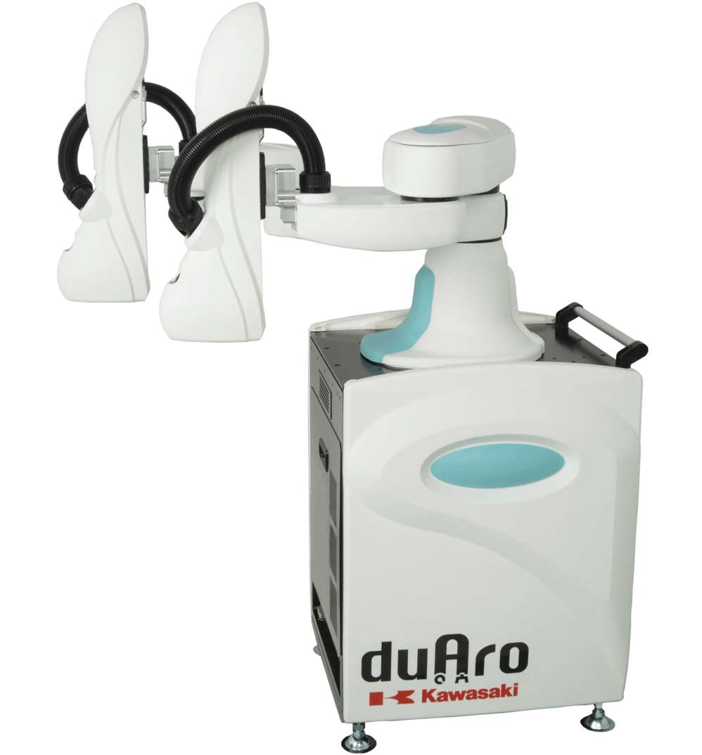
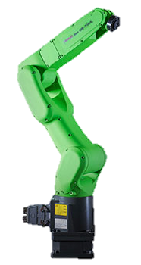
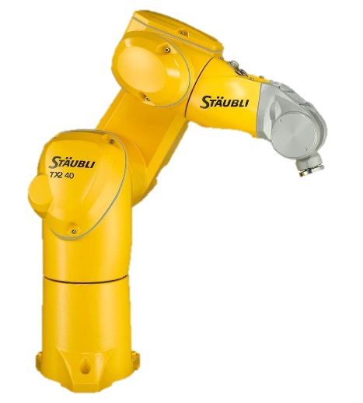
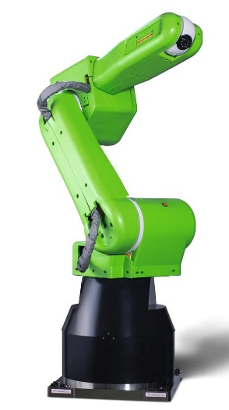
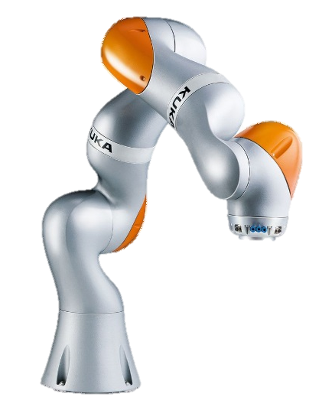
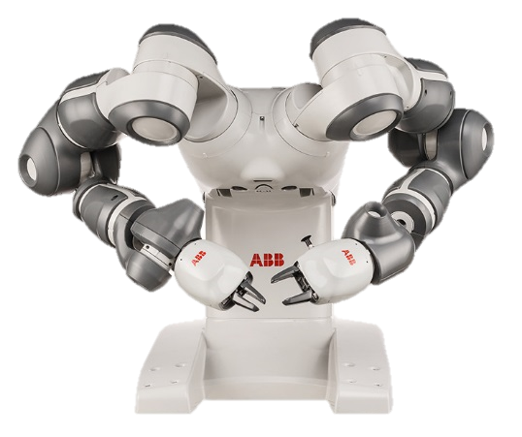
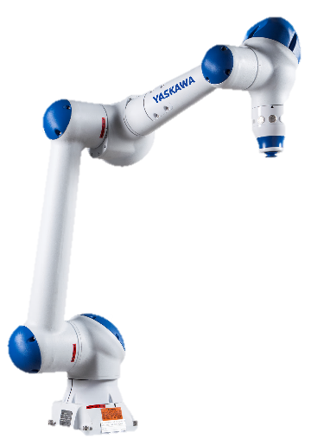
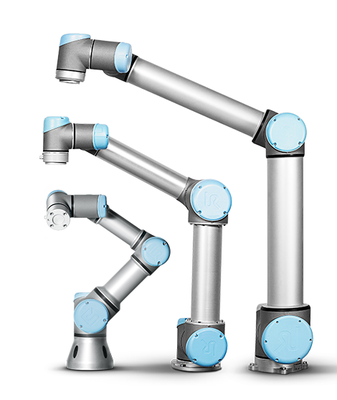
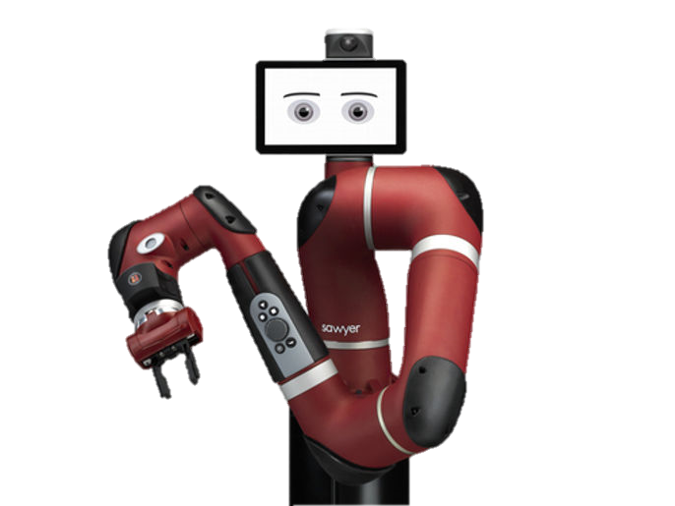
Cobots - Kollaborierende Roboter
Basis für das End-of-Arm-Tooling
Der Roboter ist das Grundsystem einer MRK-Applikation.
Zu beachten sind hierbei:
Sicherheitsfunktionen
Sicherheitslevel (PL / SIL)
Steuerung inkl. Anschlussmöglichkeiten
Anschlussmöglichkeiten an den vorderen Achsen oder dem Flansch
Quelle: Eigene Bilder, Universal Robots, Fanuc, Rethink Robotics, KUKA, ABB, Stäubli, Yaskawa, Kawasaki

Slide 21



Produktauswahl
Greifer für kollaborative Applikationen
Schritt 1: Aufgabenbeschreibung und Tauglichkeitsuntersuchung
→ Ist meine Applikation/Aufgabenstellung und das Werkstück für eine MRK-Applikation geeignet?
Schritt 2: Auswahl des Roboters od. Cobots
→ Definition des Grundsystems mit mechanischer und elektrischer Anbindung der Peripheriegeräte
Schritt 3: Auswahl des Greifers
Auswahl des Greifers zusammen mit dem Co-act-Team, zu beachten sind:
Greifposition (am Werkstück und am Aufnahme- und Ablageort), notwendige Greifkraft, notwendiger Hub
Abdeckung des Greifers und der bewegenden Teile, Vermeidung von Klemm- oder Scherstellen

Slide 22
Hinweise
Greifer für kollaborative Applikationen
Auslieferungszustand - Lieferumfang
Greifer und Greifsysteme gelten nach Maschinenrichtlinie als unvollständige Maschinen
Konstruktion der Kollisionsschutzhülle erfolgt nach Vorgabe der BG/BGIA
Angabe der Greifkraft
Beachtung der Technischen Daten hinsichtlich max. / min. Greifkräfte
Betrachtung der Impulskräfte bei Greifbewegungen (4fache für ca. 50 ms)
Greifkräfte gelten bei Betriebsdruck und Nennspannung → sichere Begrenzung erforderlich!
Betrachtung eines Werkstückverlustes durch Verlust der Greifkraft in der Risikobeurteilung
Ansteuerung
Sicherstellung einer definierten Ansteuerung (Ventile oder Greifer)

Slide 23
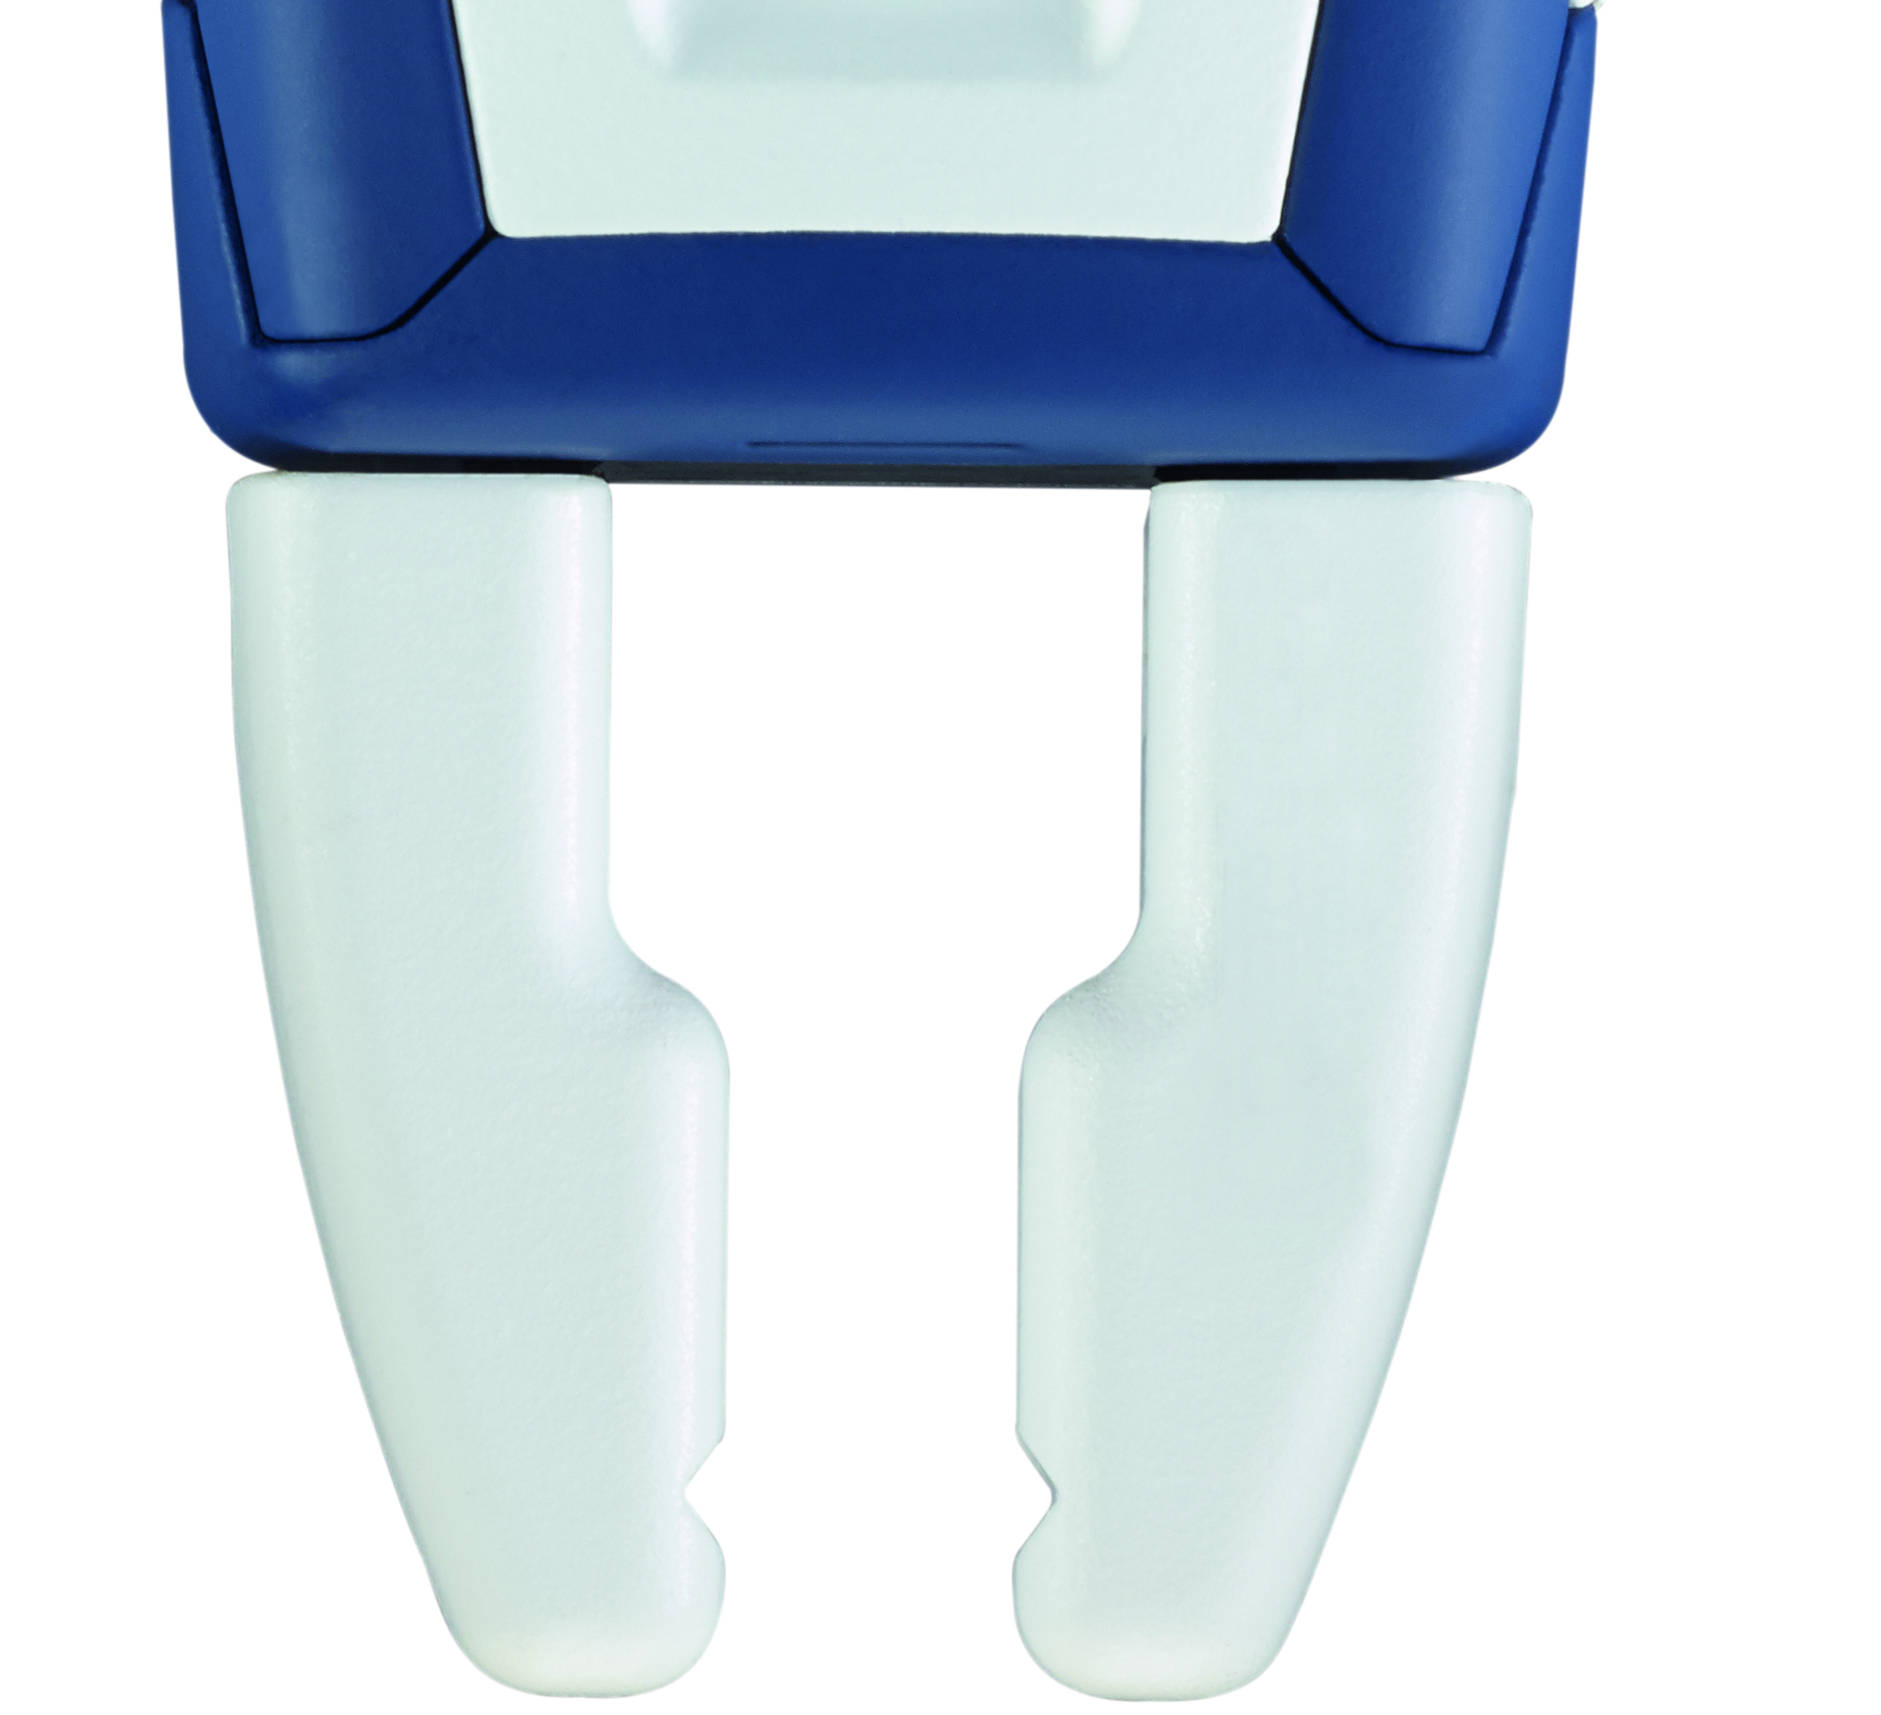
Hinweise
Greifer für kollaborative Applikationen
Fingerdesign
Aufsatzfinger sind mit Radien zu versehen, auch in Z-Richtung
Zu beachten ist die Außenkontur als auch die Kontur Richtung Werkstück
Die Aufsatzfinger haben einen großen Einfluss auf die MRK-Tauglichkeit!
Die Aufsatzfinger sind in der Risikobeurteilung und der Kraft-/Druckmessung mit zu bewerten und zu beachten!
Bildquelle: SCHUNK GmbH & Co. KG

Slide 24
Mensch-Roboter-Kollaboration
Schulungspräsentation
Inhalte
1 | Allgemeine Informationen zu MRK
2 | MRK aus Sicht eines Greiferherstellers
3 | Zusammenfassung

Slide 25
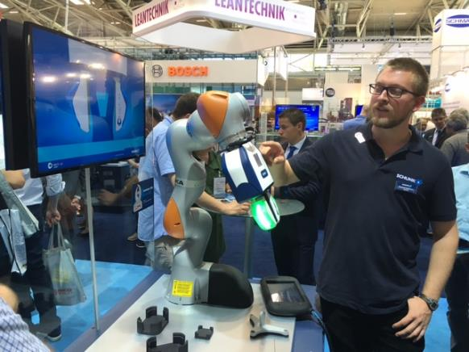
Zusammenfassung - Abschluss
MRK bietet Vorteile, ist aber ein nicht zu unterschätzender, zeitintensiver Veränderungsprozess!
Einbindung von Betriebs- und Arbeitssicherheit, normenkonformer Betrieb (Einbindung externer Partner (bspw. BG)
Veränderung der Arbeitsweisen und Prozesslandschaften
Grundlegende Akzeptanz durch die Menschen
Der erste Eindruck zählt!
Aussehen (Blickfeld), Bewegungsabläufe (Geschwindigkeit, Klemmstellen), Geräusche
Beherrschung der Arbeitsprozesse und intuitive Maschinenbedienung → Übersichtlichkeit
Der Mensch wird und bleibt der Taktgeber!
Bildquelle: SCHUNK GmbH & Co. KG

